Slide 1
ПРЕЗЕНТАЦИЯ К УРОКУ РУССКОГО ЯЗЫКА ВО 2 КЛАССЕ «ПРАВОПИСАНИЕ СЛОВ. ПОВТОРЕНИЕ»
УМК «ПЛАНЕТА ЗНАНИЙ»
Бучилова И.А. Череповецкий государственный университет

Slide 2
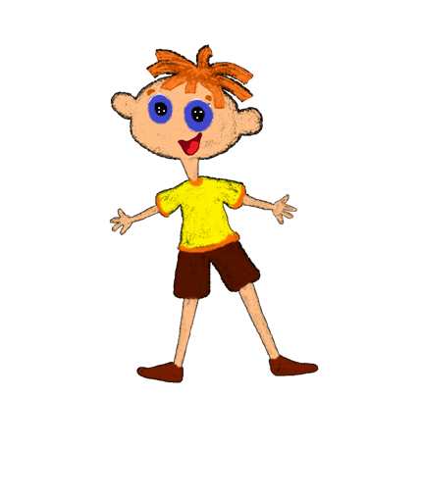
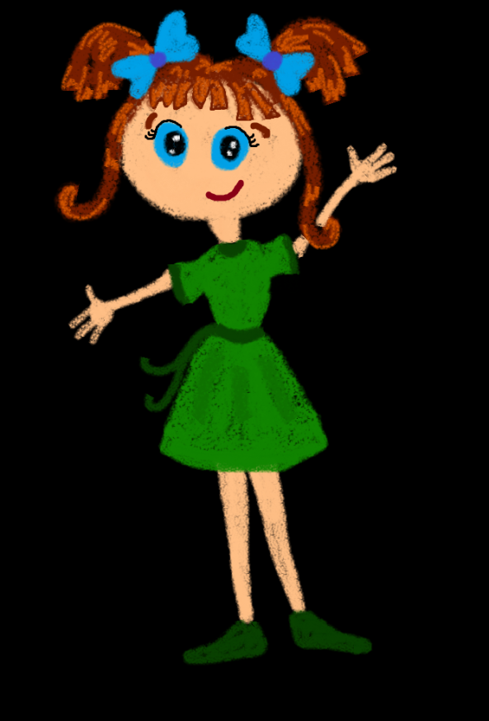
Игра «Путешествие по стране Орфографии»
Играть!

Slide 3
Дорогие ребята!
Эта игра поможет вам проверить и закрепить ваши знания по теме «Правописание слов. Проверяемые и непроверяемые орфограммы в корне». Вам предстоит пройти длинный маршрут по Стране Орфографии, и в конце вас будет ждать награда.
Вперед!

Slide 4
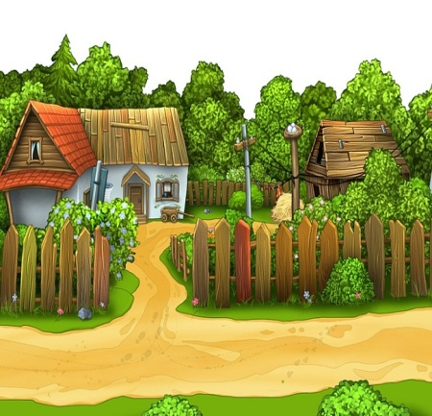
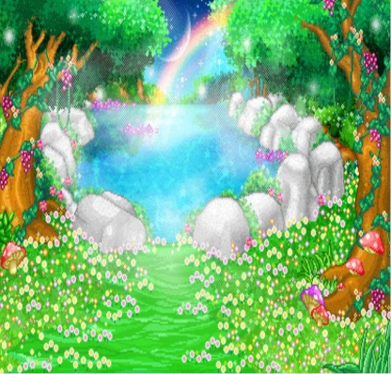
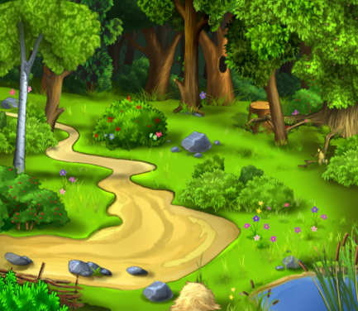
Маршрут путешествия
Озеро Золотой рыбки
Поселок Знатоков
Замок Феи
Лес Испытаний

Slide 5
Поселок Знатоков
Ученая сова предлагает нам два задания

Slide 6
Прочитайте слова. Запишите их, распределяя в две колонки
Орфограммы в корне слова
Проверяемые
Непроверяемые
Пассажир, посадка, чувство, дорога, метель, вокзал, узкий, потерял, магазин, участвовать, словарь, футбол, столица, коллектив, лестница, погода, большой, бассейн, антенна, гладкий, телеграмма
Дальше!

Slide 7
Вставьте пропущенную букву:
Проверяемые
гласные
Непроверяемые
гласные
Проверяемые согласные
Непроверяемые согласные
.
ст(?)ловая
к(?)никулы
оши(?)ка
чу(?)ство
(?)сенний
в(?)рота
ло(?)ка
во(?)зал
т(?)полиный
д(?)журство
ре(?)кий
лес(?)ница
м(?)сты
б(?)рёза
про(?)ьба
праз(?)ник
з(?)мовать
мес(?)ц
поз(?)но
фу(?)бол

Slide 8
Мы прошли Поселок Знатоков!
Но настоящие приключения еще впереди…
Идем дальше!

Slide 9
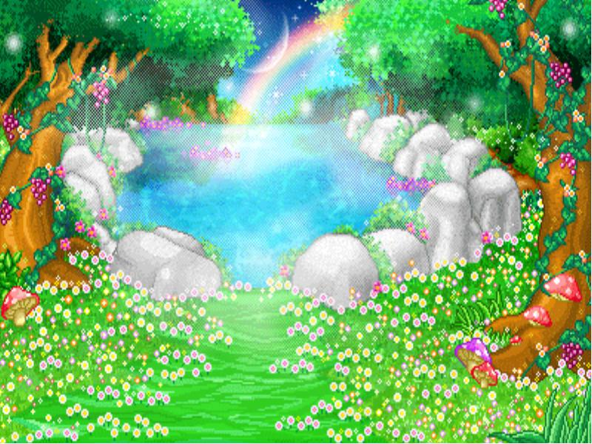
Озеро Золотой рыбки
Два задания от Золотой рыбки

Slide 10
Образуйте имена прилагательные с двойными согласными
Осень – осенний
ветер
Рань - раннее утро
цена - … подарок
карман - … фонарик
старина - … книги
хоккей - … матч
аппетит - … еда
троллейбус - … остановка

Slide 11
Прочитайте текст. Вставьте пропущенные буквы. Объясните орфограммы.
В б…льшой стр…не у каждого человека есть дор…гой ему уг…лок – д…ревня, улица, дом, где он родился. Это его маленькая род…на. Из множества таких маленьких р…дных уголков и состоит наша общая Род…на
( по Ю.Яковлеву)

Slide 12
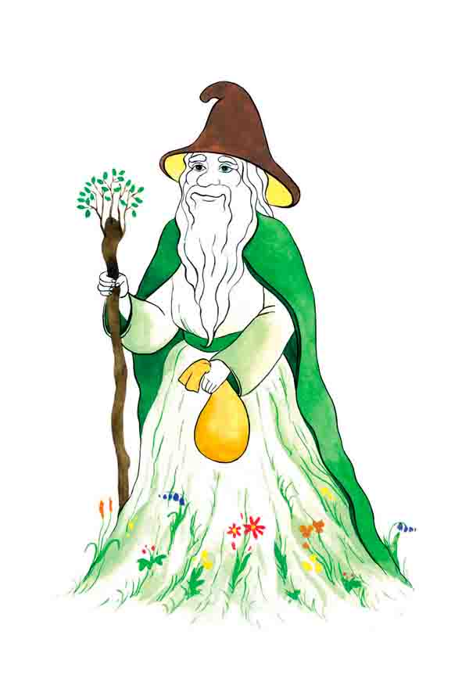
Мы вошли в Лес Испытаний!
Здесь нас ждут сложные и интересные задания Лесовичка

Slide 13
Какими словами с двойными согласными можно дополнить сочетания слов (словосочетания)?
бежать (что?)
получить (что?)
играть (во что?)
плавать (где?)
плыть (как? каким способом?)
ракетка (какая?)
ехать на (чем?)
идти по (чему?)
въезжать (во что?)
изучать (что?)
Ответы

Slide 14
Ответы:
кросс, теннис (хоккей), теннисная, троллейбус, тоннель
телеграмма (балл), бассейн, брасс, шоссе, орфограмма(грамматика)

Slide 15
Отгадайте загадки:
Опоясал каменный ремень
Сотни городов и деревень.
Дом по улице идет,
На работу всех везет.
Он в резиновых сапожках
С рожками над крышей.
Ответы

Slide 16
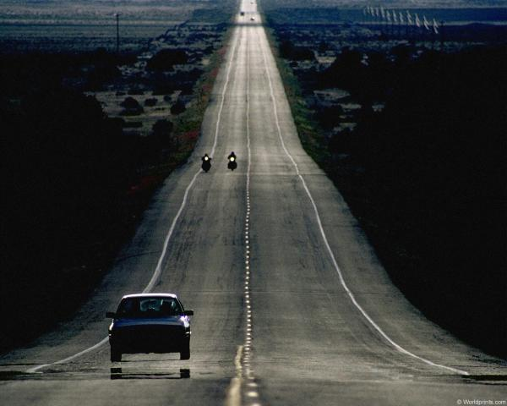
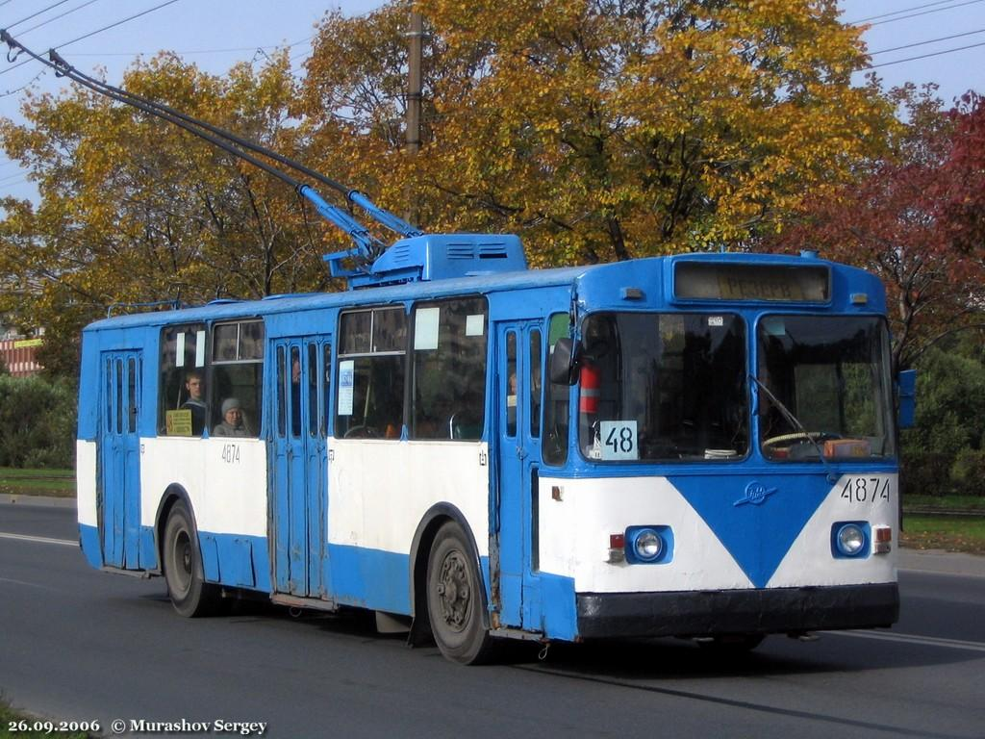
шоссе
троллейбус
Дальше!

Slide 17
Поздавляем! Вы прошли сквозь Лес Испытаний!
Вперед, ребята!

Slide 18
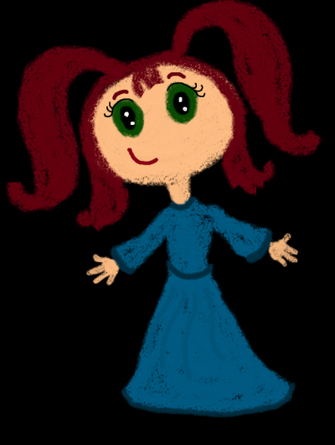
Мы подошли к замку феи. Фея предлагает нам отгадать загадки.

Slide 19
Найди и исправь 7 ошибок.
Объясни орфограммы.
Типло на солнышке. Висна
Берёт свои прова;
В рике местами глубь есна,
На дне ведна трова
(А.А. Фет)

Slide 20
Подарки от Феи
Каждому участнику путешествия – по звездочке. Успехов в учебе!

Slide 21
Рефлексия
Усвоил ли ты орфограммы?

Slide 22
Итог урока
Сегодня на уроке я:
научился….
было интересно….
мои ощущения…..

Slide 23
Спасибо за работу!

Slide 24
ИСТОЧНИКИ:
ЖЕЛТОВКАЯ Л.Я., КАЛИНАНА О.Б. УЧЕБНИК «РУССКИЙ ЯЗЫК 2 КЛАСС» ДЛЯ УЧАЩИХСЯ 2 КЛАССА. В 2 ЧАСТЯХ. ЧАСТЬ 2. – М: АСТРЕЛЬ, 2012. – 144 c.
КУЗНЕЦОВА М.И. РУССКИЙ ЯЗЫК: САМОСТОЯТЕЛЬНЫЕ РАБОТЫ: 2 КЛАСС. - М.:ЭКЗАМЕН, 2014. – 126 с.
СМИРНОВА Э. В. ПРЕЗЕНТАЦИЯ К УРОКУ РУССКОГО ЯЗЫКА В 4 КЛАССЕ ПО ТЕМЕ «ПРАВОПИСАНИЕ МЯГКОГО ЗНАКА ПОСЛЕ ШИПЯЩИХ СОГЛАСНЫХ», учитель МБУ «СОШ№2» г. Юрьевец Ивановской области. -
[Электронный ресурс]. – Режим доступа. – URL: http://www.uchportal.ru/load/46-1-0-50612

